Slide 1



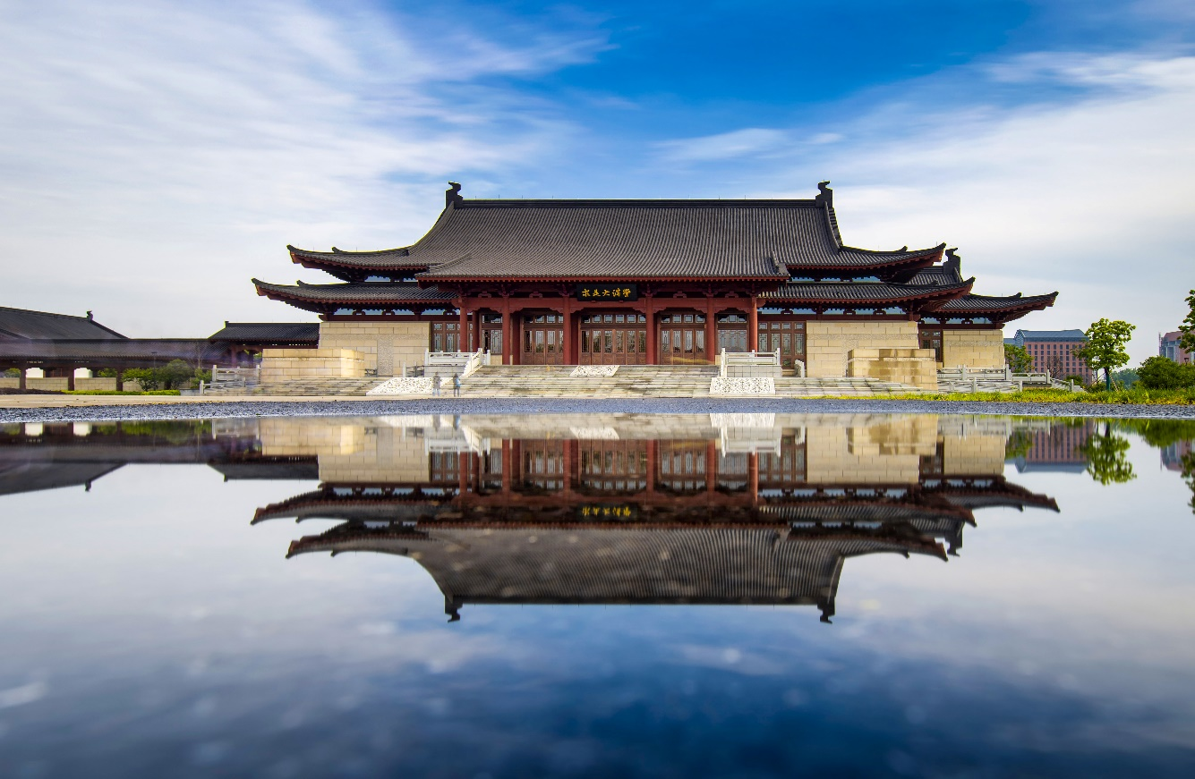

勤 学 / 修 德 / 明 辨 / 笃 实
机器人导论汇报
汇报人：洪晨辉
组员：洪晨辉
江来 林如豪 金毅豪 苏畅

Slide 2




CONTENTS
比赛策略
机械结构
电气结构
不足

Slide 3

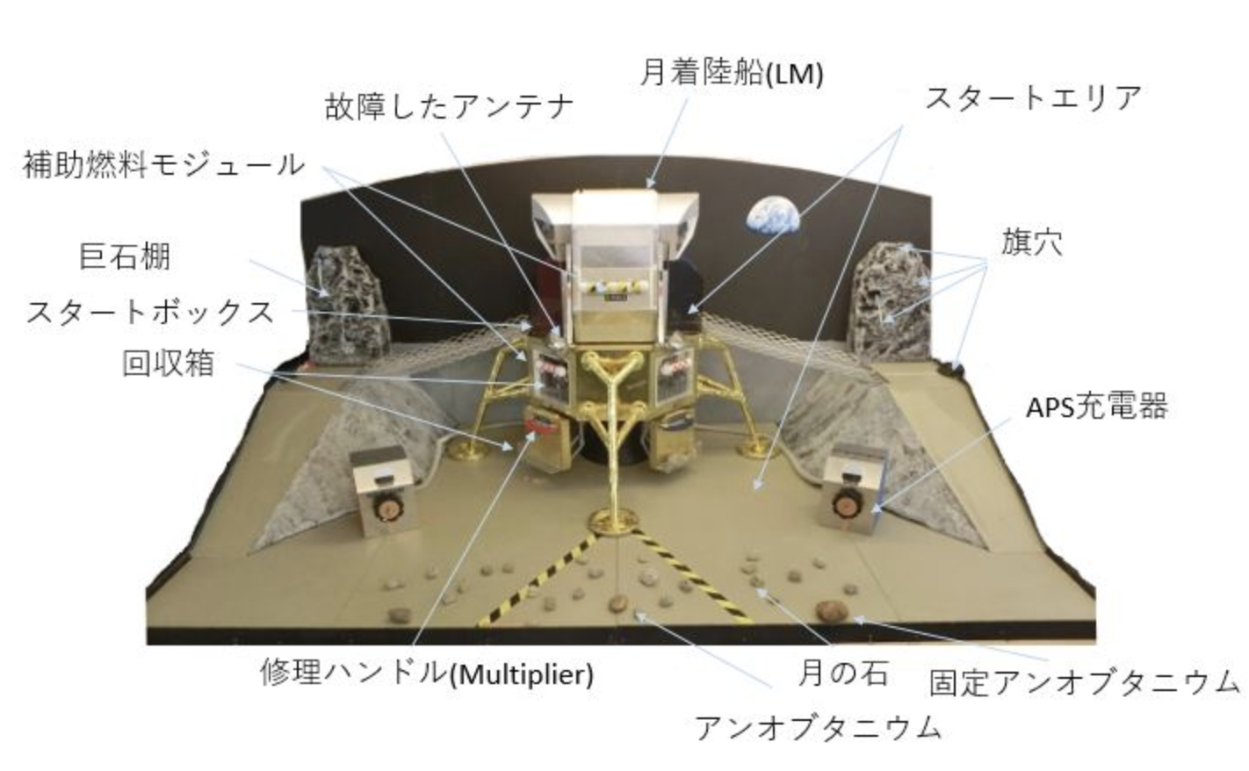

比赛策略
机械结构
电气结构
不足
基本任务点：
Well the chart says：
·自动化30s。插旗、捡石头、拉天线
Opp.
Val.
Flag
{7,24,48,72}
Rock
{5,10,15}
Unob.
{15,25,45}
Mult.
{1.2,1.5,2.0,3.0}Val_r.
APS
x²(max = 72)
Tank
{15,49}
Bonus
50(LB)+50(LB)
规划限制（主要）：
·轮毂（4驱2辅，11电机）
·时间
预计得分：
Worst case senario = （7 + 10*5 ）* 1.2 = 68.4

Slide 4
CONTENT
比赛策略
机械结构
电气结构
不足

Slide 5
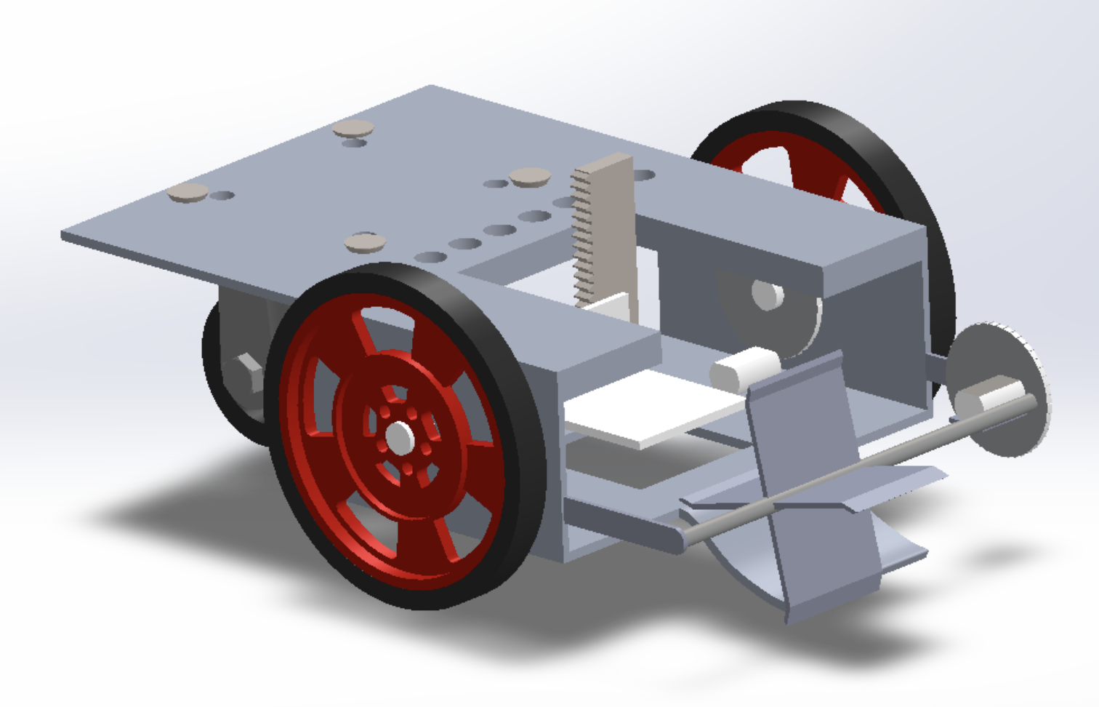
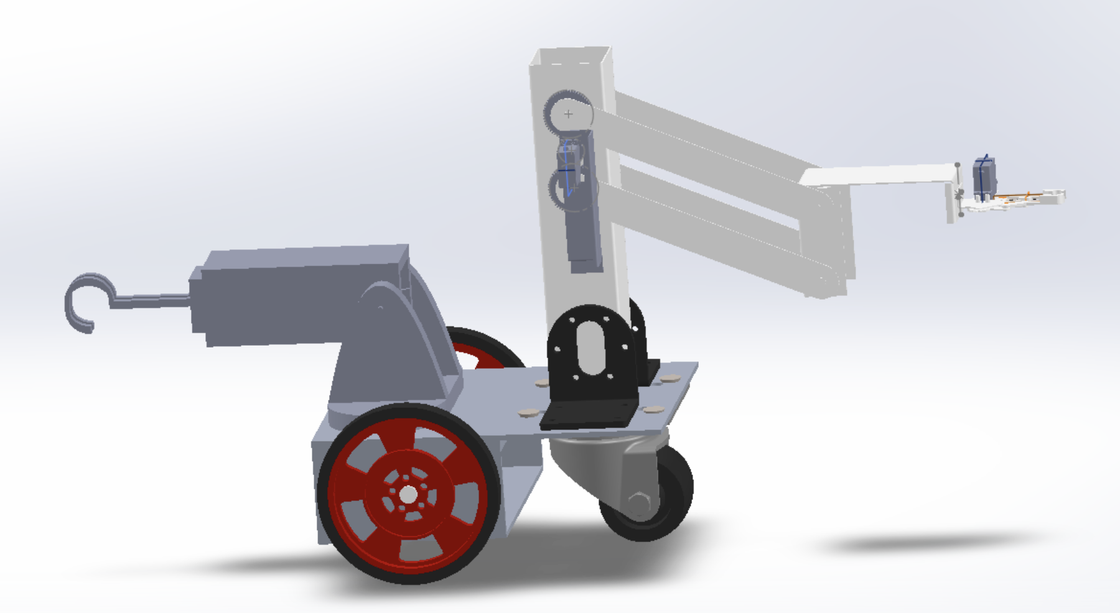
比赛策略
机械结构
电气结构
不足
整车结构：
一号车
二号车
基底为 20cm * 16cm * 6cm，亚克力为主，附精密件打印

Slide 6
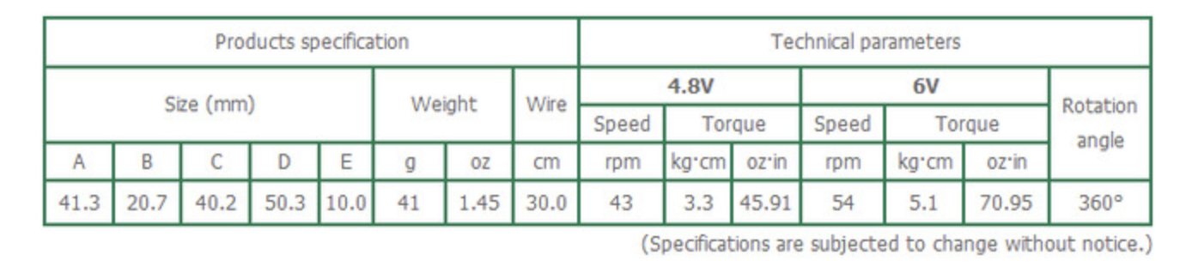

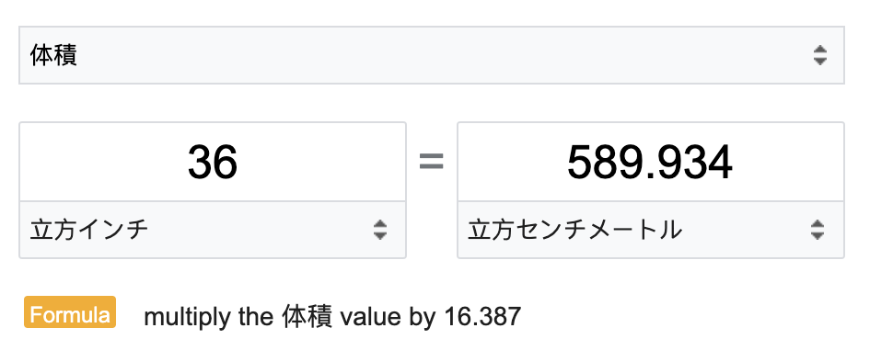
比赛策略
机械结构
电气结构
不足
拉得动吗？
（硬性限重16磅，大约
5公斤。既然5公斤都
能拉动，电机实际扭矩
表现应当不错）
（极为粗略的估算）
(1.7kg·cm / 3.5 cm ) ·2 = 1kg
1kg / sin（20）= 1.6kg
0.7kg + 41g * 4
+ 200g = 0.73kg
在最低限度的情况下应当可行
Notes:
即使我们把亚克力板用完了也只有这么点重！

Slide 7
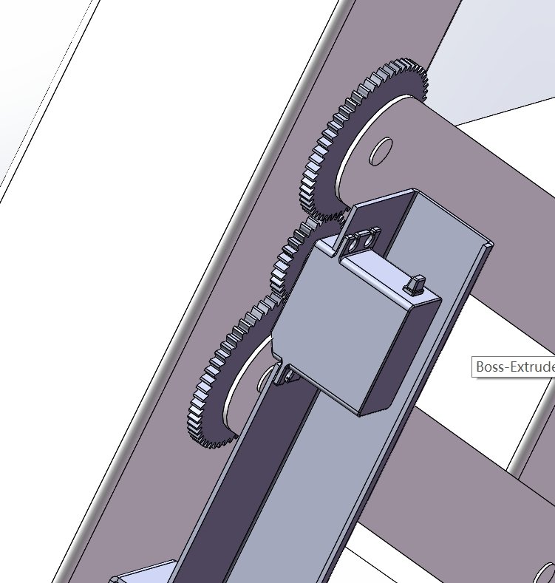
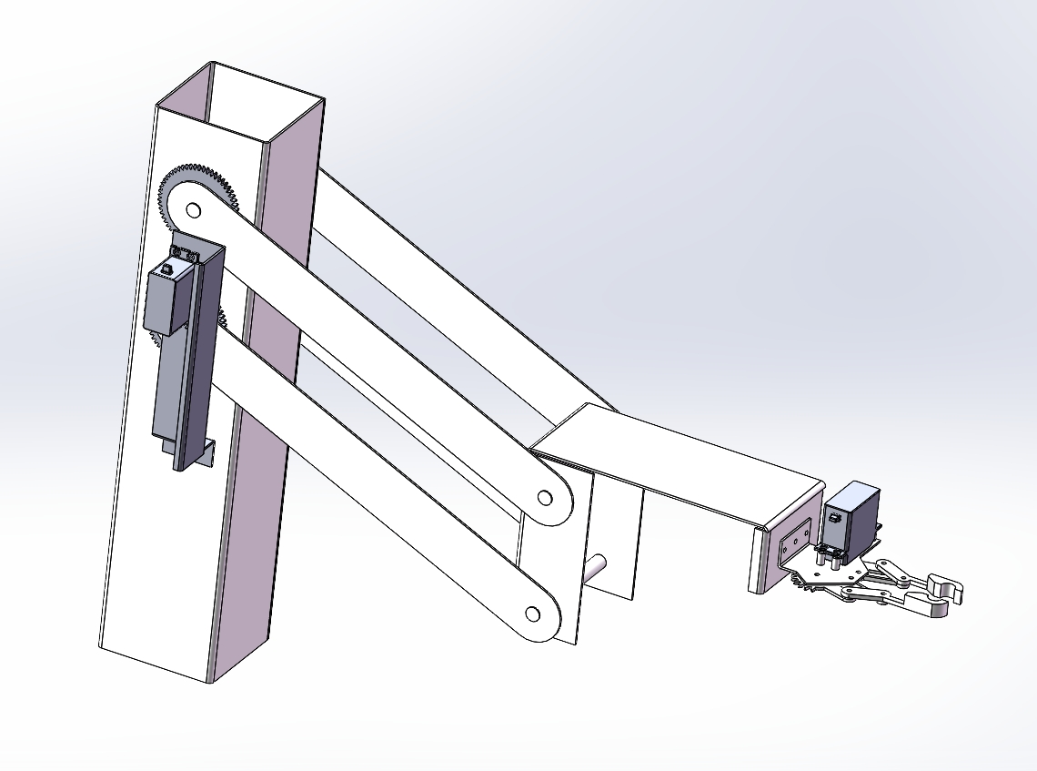
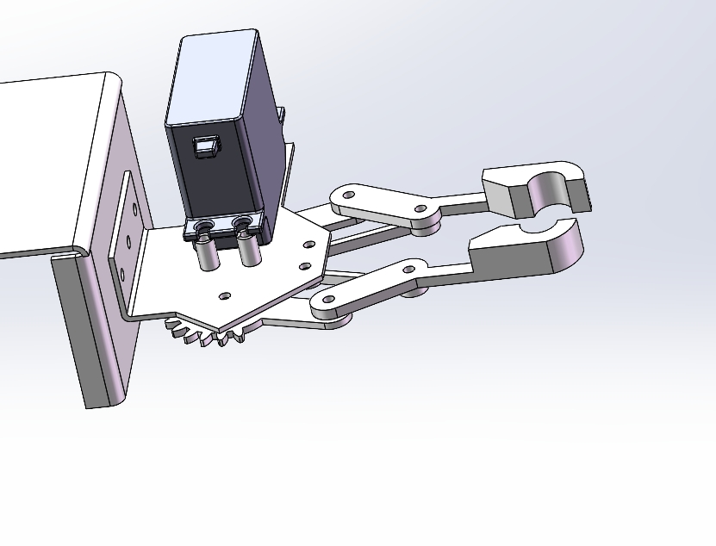
比赛策略
机械结构
电气结构
不足
机械臂：
添加标题

Slide 8
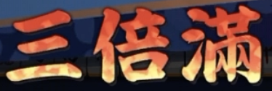
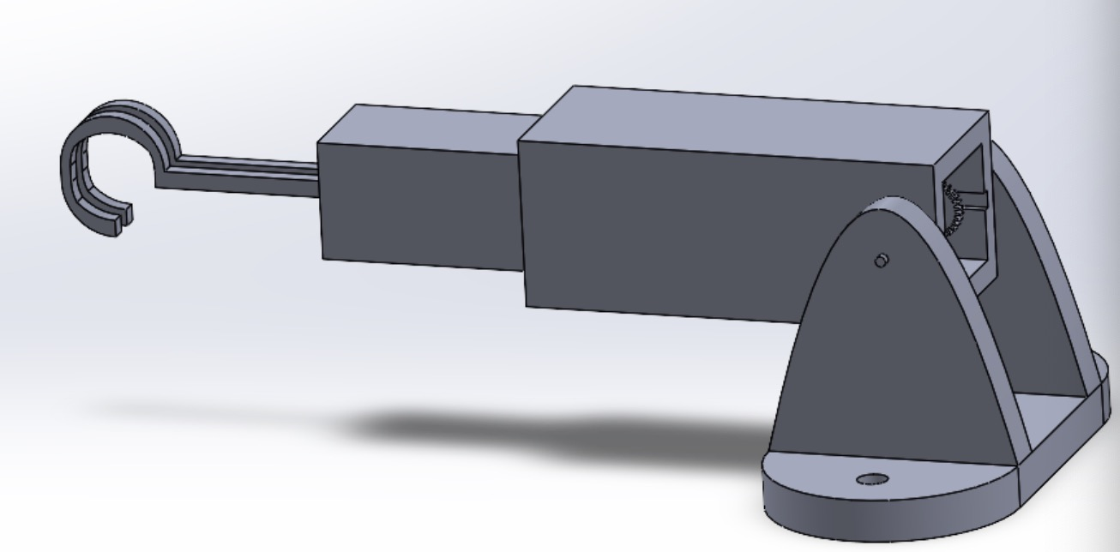
比赛策略
机械结构
电气结构
不足
抓取机构：
非常普通的钩子。LDO电机驱动。

Slide 9
CONTENT
比赛策略
机械结构
电气结构
不足

Slide 10
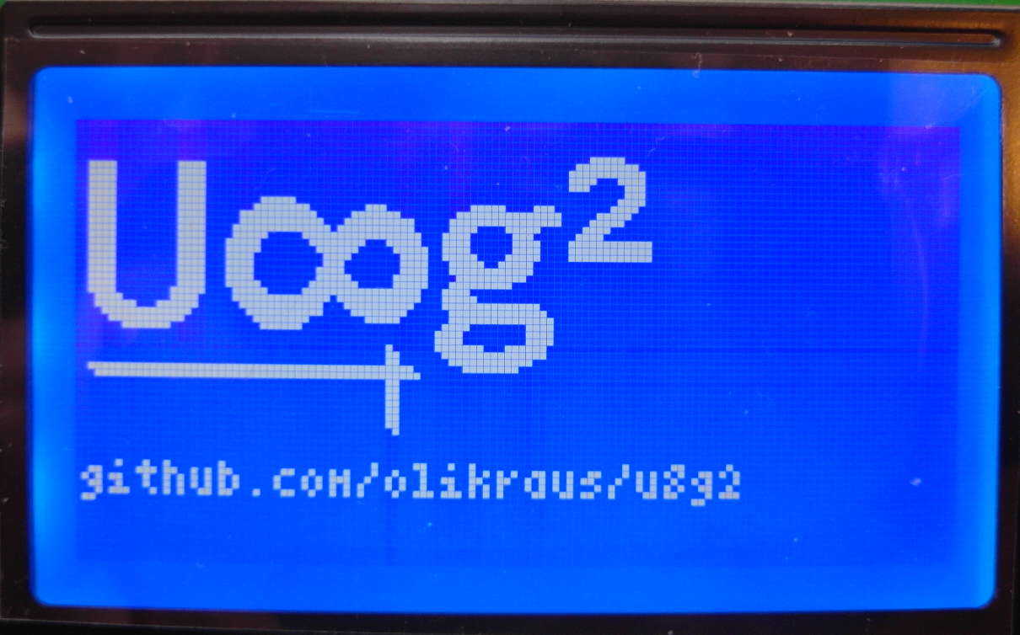
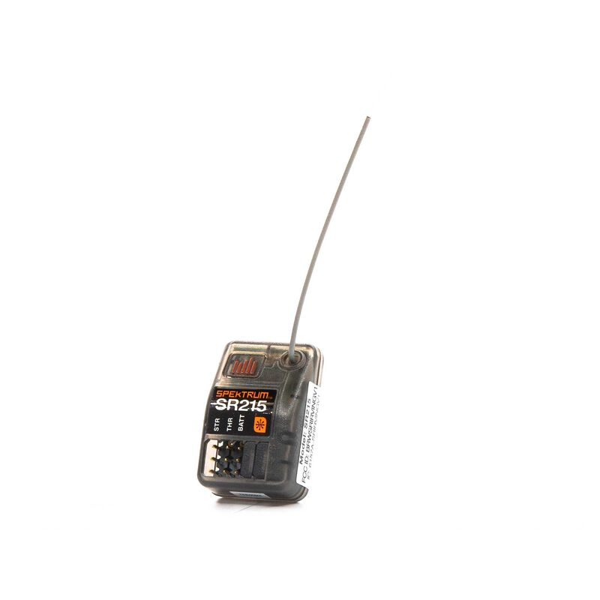

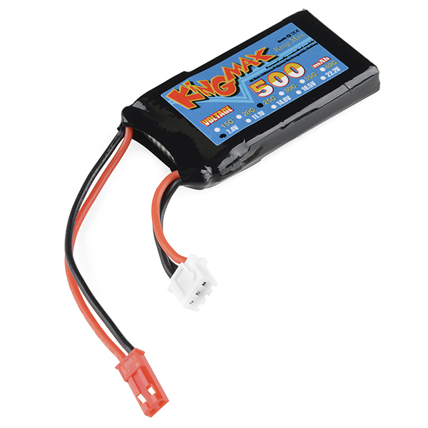
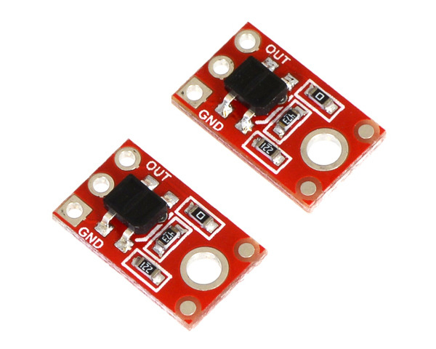
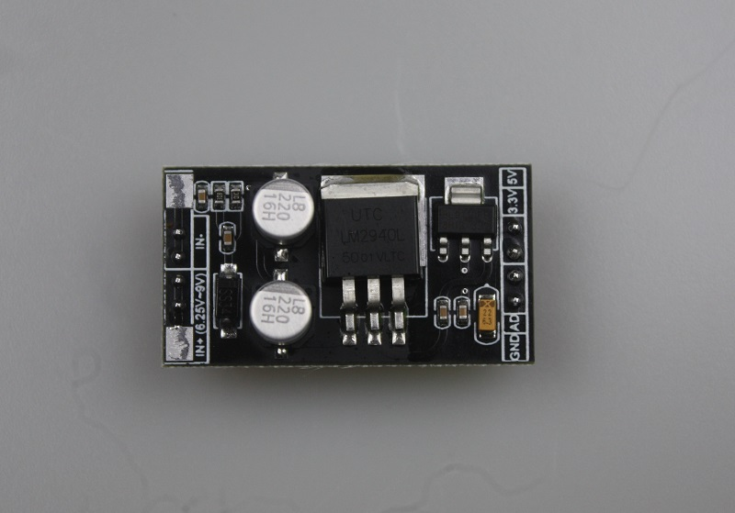
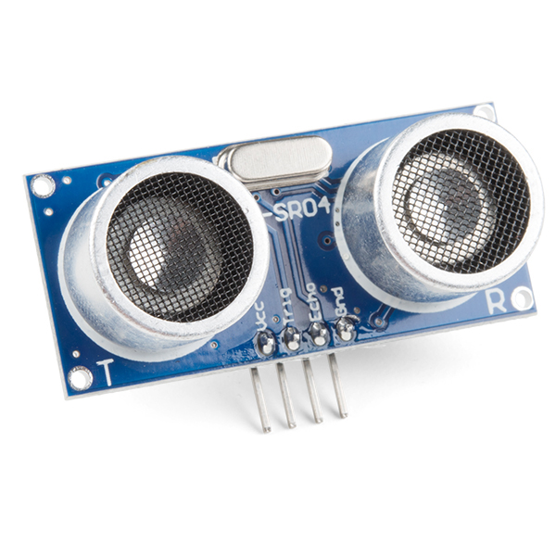
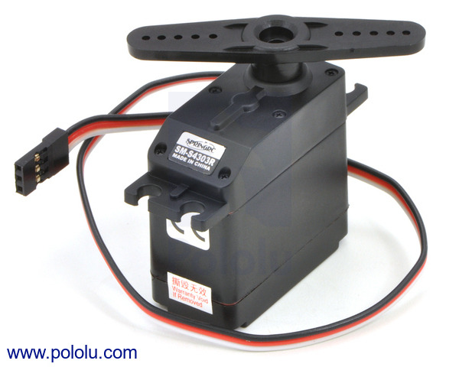
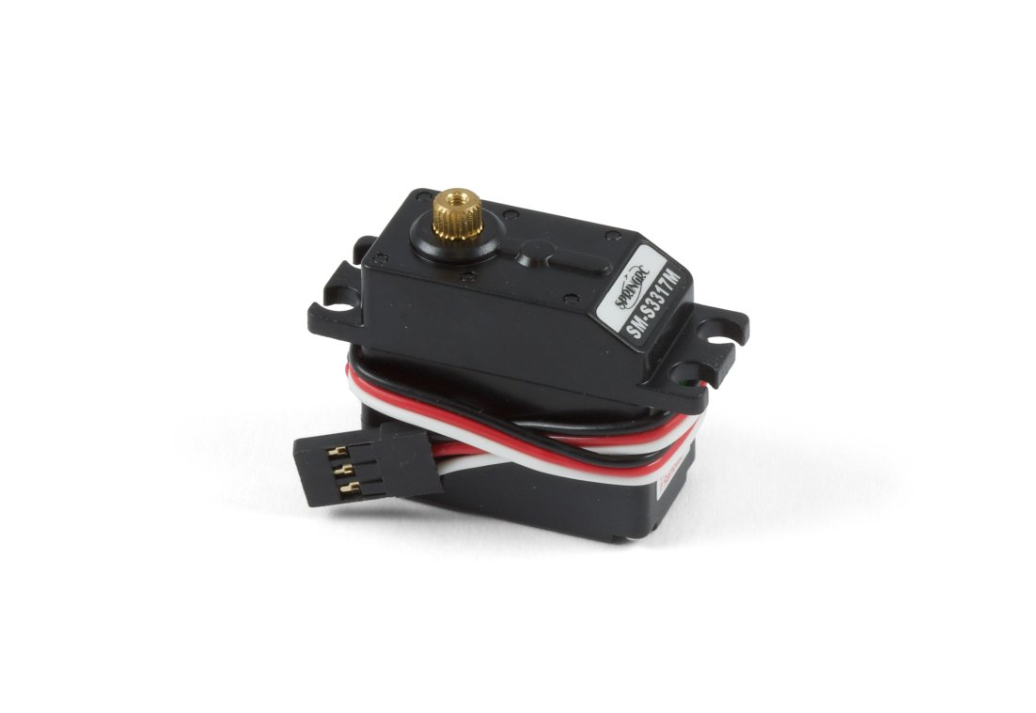
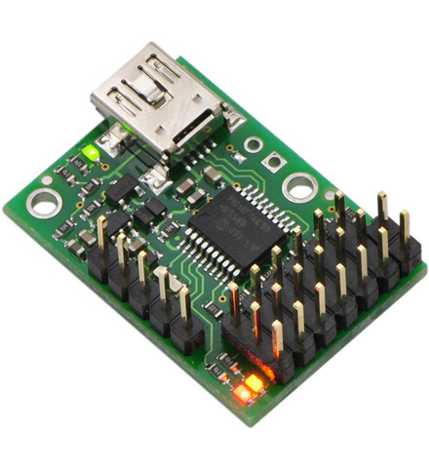
比赛策略
机械结构
电气结构
不足
Arduino UNO(?)
...
QTR-1A
u8g2
reciever
LM2940
Feedback
Buck Conv.
7.4V LiPO bat.
HC-SR04
Direct Power
(?)
control
signal
SpringRC CRS
SpringRC PS
RC Radios/Mobile apps
SpringRC CRS
RC Servo Con.

Slide 11
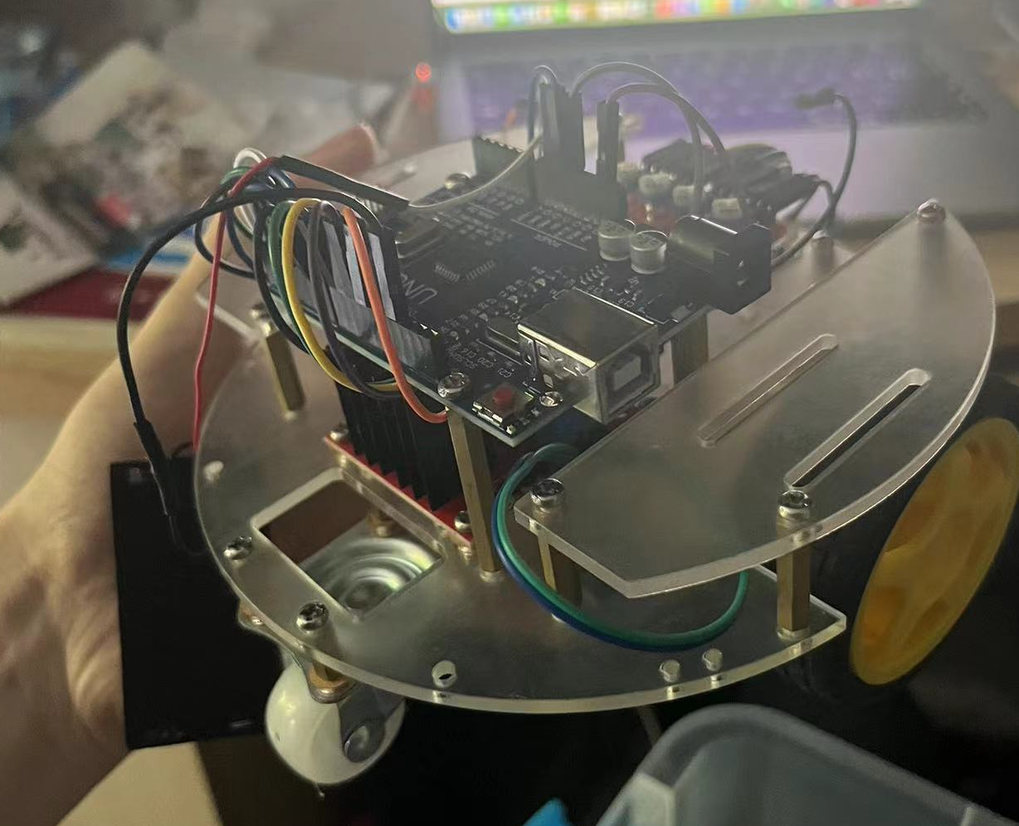
比赛策略
机械结构
电气结构
不足
Sth. like...
Arduino Kit
InfraRed
Battery
Servo control

Slide 12
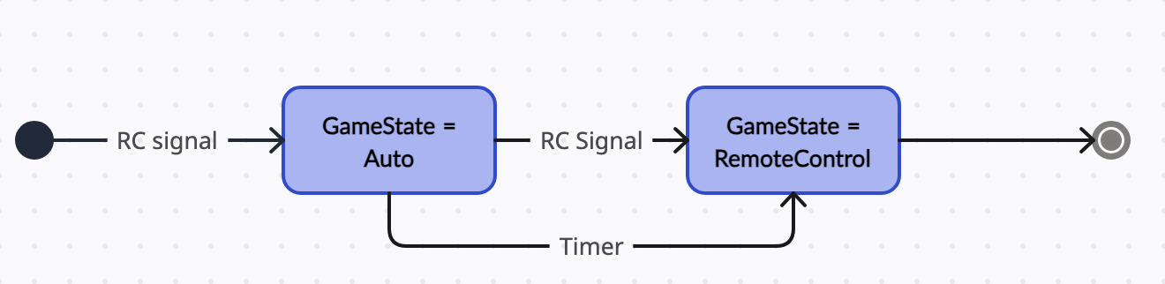
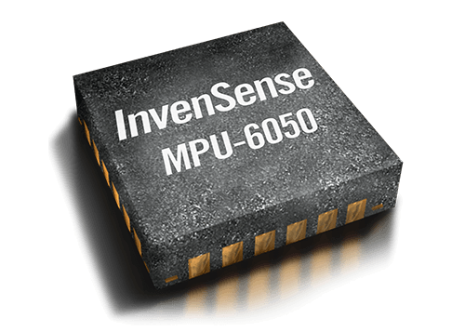
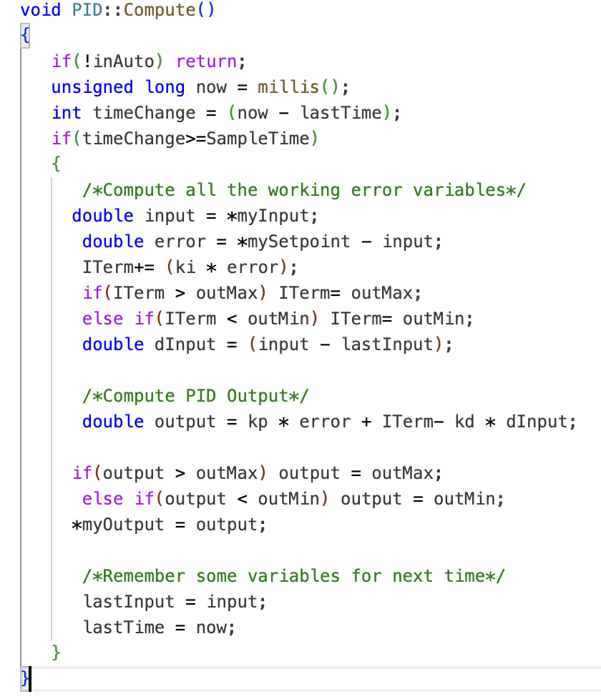
比赛策略
机械结构
电气结构
不足
控制系统与状态机？
状态机：
控制：SpringRC不具反馈，可选……
PID代码可能看着像是：
距离x，PID末端控制
IMU，加速度解算
-x测量准确度
（Kalman滤波+MPC？）
-额……允许有这个东西吗……？

Slide 13
CONTENT
比赛策略
机械结构
电气结构
不足

Slide 14
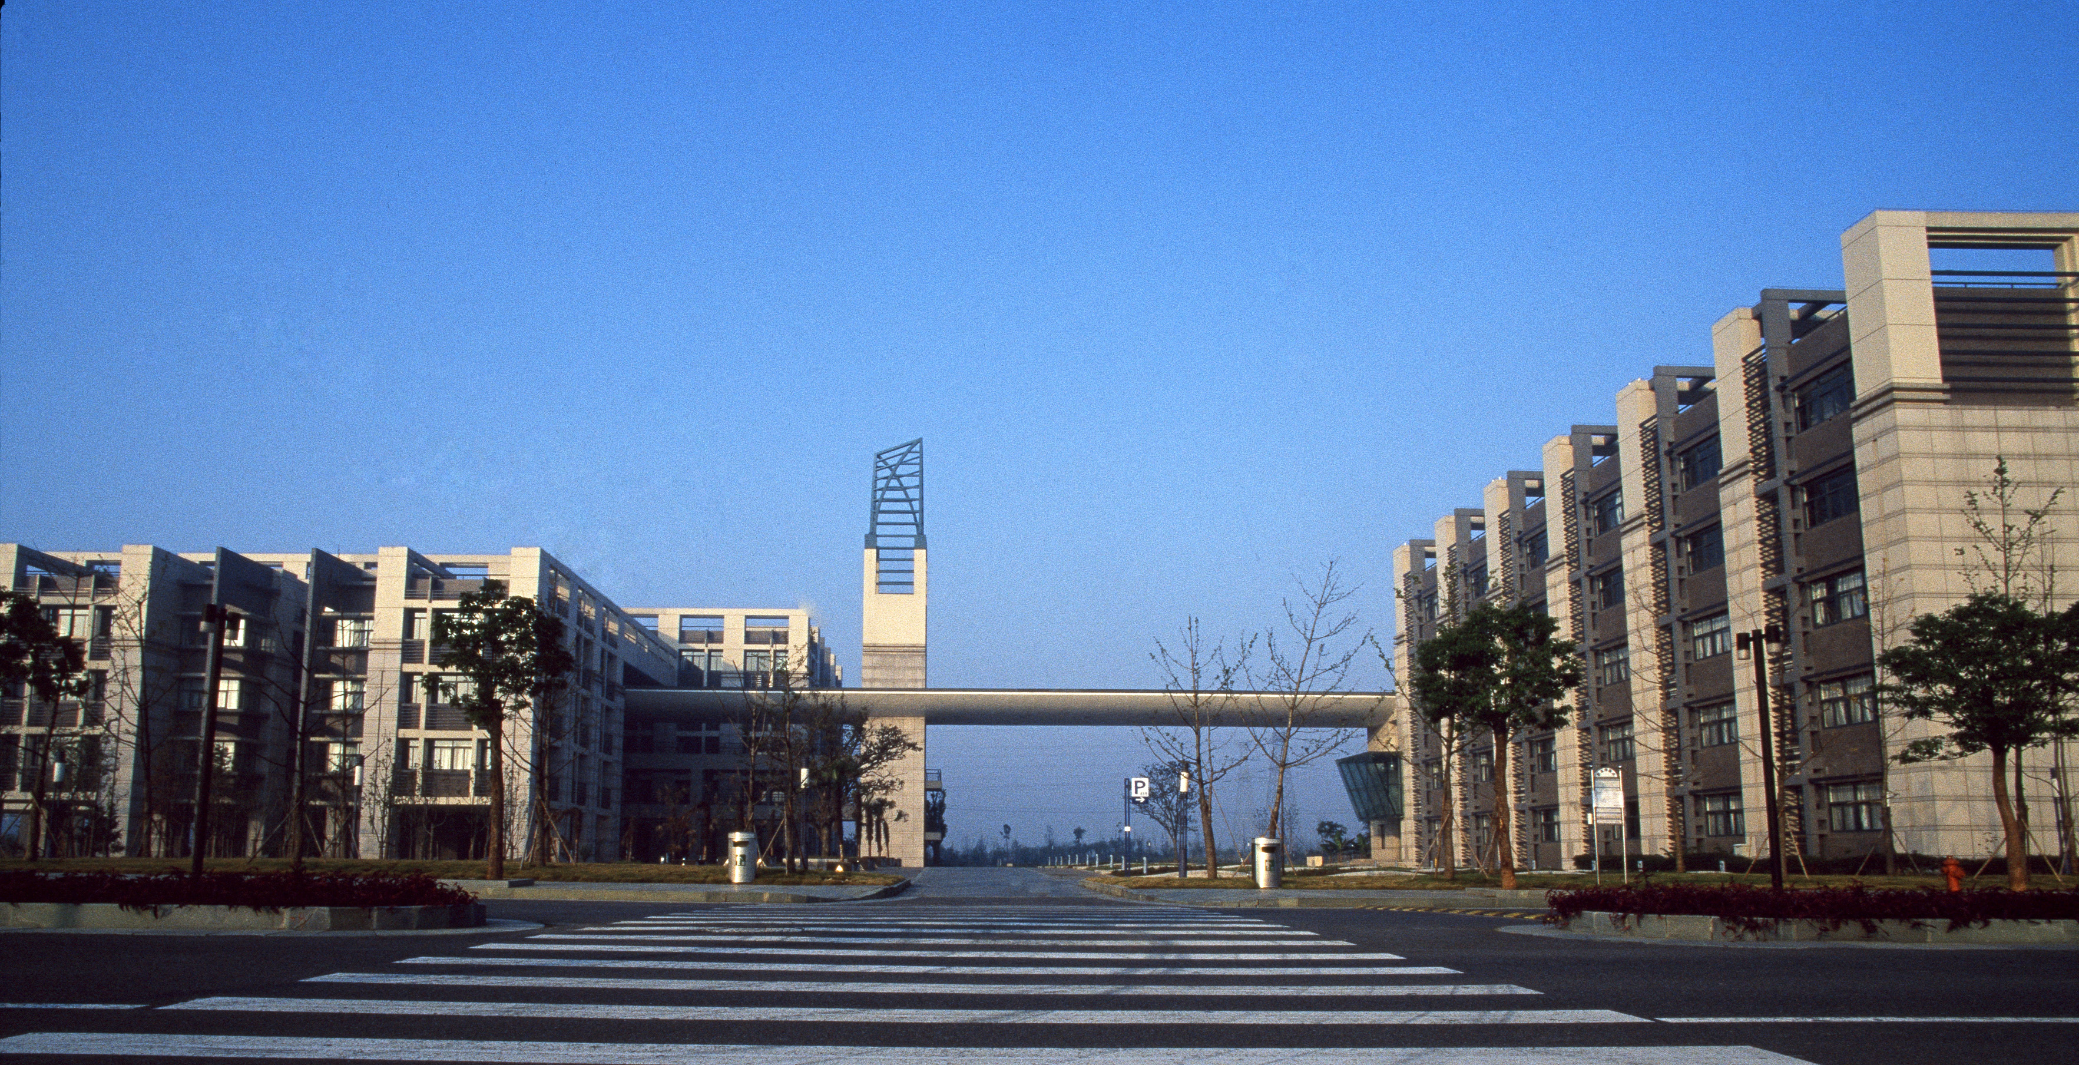
比赛策略
机械结构
电气结构
不足
结构理想化
代码量大
策略不完善
计算不周，能否跑动全靠实践
烧录问题
非该结构下最优解

Slide 15


感谢观看
勤 学 / 修 德 / 明 辨 / 笃 实

